Slide 1
Vodní nádrž Kružberk
Eva Sobotíková, 2.L

Slide 2
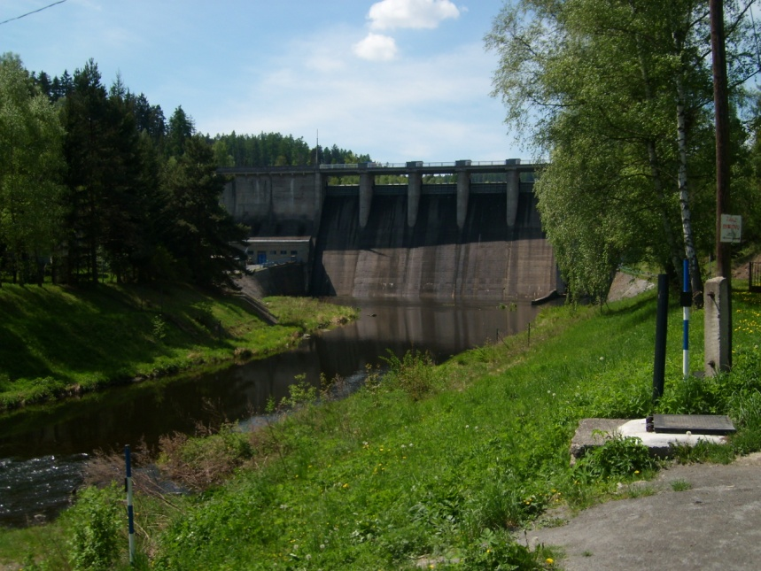
nachází se na řece Moravici blízko stejnojmenné obce
stavba betonové hráze trvala od roku 1948 do roku 1955
původním účelem bylo energetické využití, s ohledem na stále se zvyšující potřeby pitné vody v Ostravě a okolí bylo od původního záměru upuštěno
z tohoto důvodu jsou stanovena
v povodí pásma hygienické ochrany

Slide 3
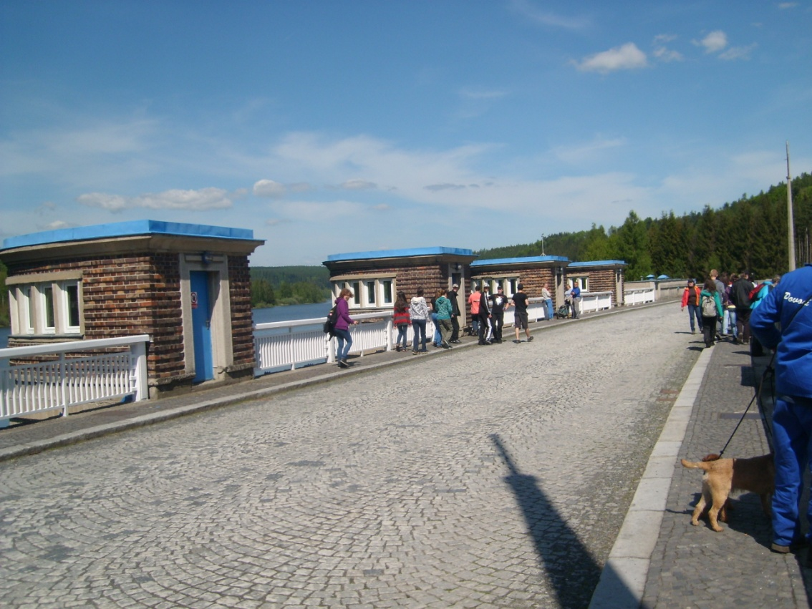
k nádrži náleží i zemní sypaná hráz ležící na pravém přítoku Lobník
účelem 19,6 metrů vysoké hráze je zachycování splavenin
vodní nádrž je známá také díky tomu, že se zde natáčel seriál Velké sedlo

Slide 4
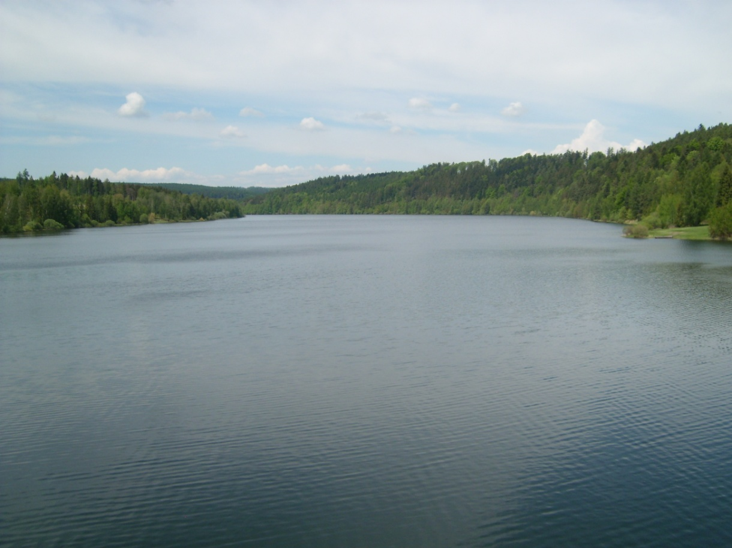
zásobárna pitné vody
platí zákaz plavání a jiných vodních sportů
od roku 1978 je ve vodní nádrži zakázán rybolov

Slide 5
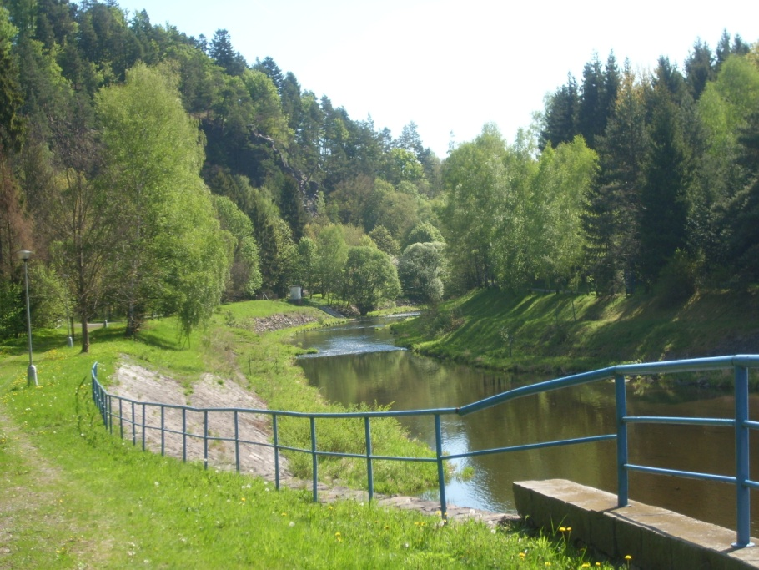
Základní údaje
zatopená plocha: 280 ha
délka záplavy: 9,0 km
výška hráze: 34,5 m
celkový objem nádrže: 35,5 mil. m³
zásobní objem nádrže: 24,6 mil. m³
retenční objem nádrže: 6,9 mil. m³
stálý objem: 4,0 mil. m³
počet turbín: 2
výkon: 2×100 kW

Slide 6
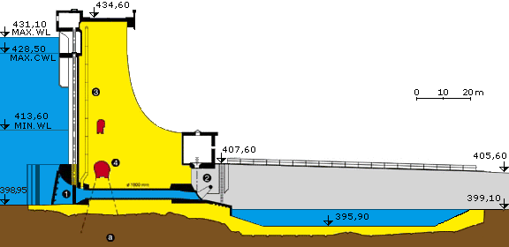
Příčný řez hrází
tabulový uzávěr
segmentový uzávěr
zavzdušnění
injekční štola
břidlice

Slide 7
k umožnění dodávky vody do úpravny v Podhradí slouží tlakový přivaděč délky 6,6 km o průměru 2,4 m
na jeho konci je kromě odběru na úpravnu špičková elektrárna s instalovaným výkonem 7 MW
doplňkově je také na nádrži vyráběna elektrická energie na dvou turbínách o výkonu 2×100 kW
významnou funkcí celé kaskády je povodňová ochrana
transformací povodňové vlny je snížena kulminace stoleté vody z 257 m³/s na 50 m³/s.

Slide 8
